Slide 1
Ložiská - ukážky
Apríl 2020

Slide 2
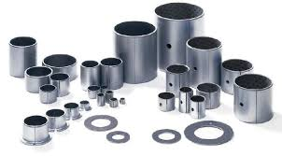
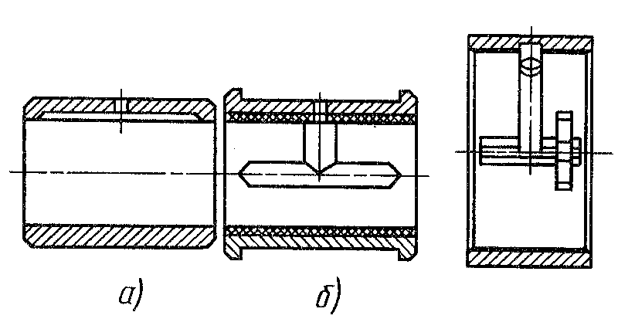
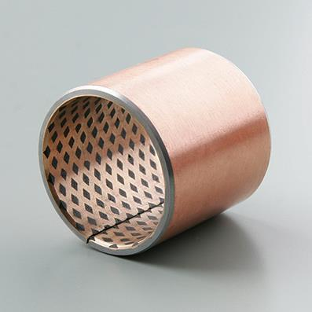
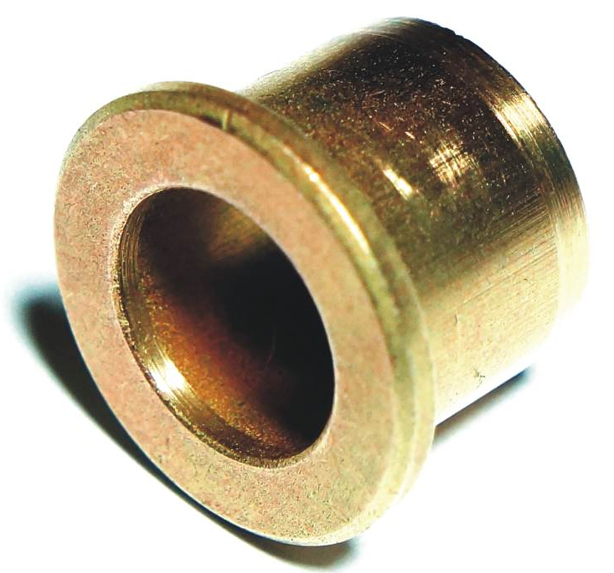
Kĺzne ložiská
Notes:
Na obrázku vľavo hore sú vyobrazené valcové puzdra, na obrázku vpravo hore je zobrazené valcové puzdro a prírubové puzdro s výstelkou.
Na obrázku vľavo dole je valcové puzdro s výstelkou a na obrázku vpravo dole je valcové puzdro s prírubou.

Slide 3
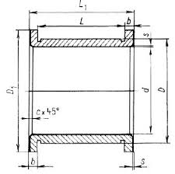
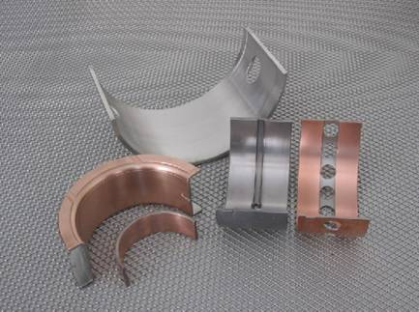
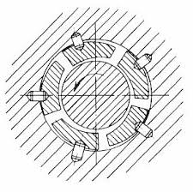
Notes:
Na obrázku vľavo je zobrazená ložisková panva s prírubami, v strede je reálna ložisková panva, vpravo sú segmenty.

Slide 4
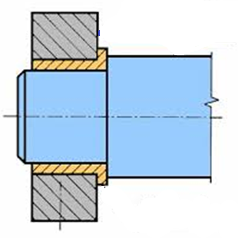
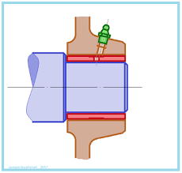
Notes:
Na obrázku vľavo je vyobrazené uloženie prírubového puzdra na hriadeľovom čape.
Na obrázku vpravo je ukážka riešenia mazania stykových plôch pod kĺznym ložiskom.

Slide 5
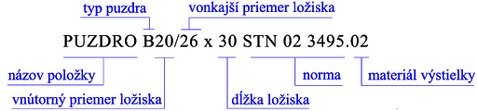
Valcové puzdro a príklad označenia
Notes:
Charakteristické rozmery valcového puzdra sú: vnútorný priemer, ktorý je totožný s priemerom hriadeľa, vonkajší priemer a dĺžka ložiska. Ložisko sa navrhne podľa priemeru hriadeľa skontroluje podľa známych výpočtov a pokiaľ nevyhovuje, vyberie sa z STN iné ložisko s tým istým vnútorným priemerom ale väčšími vonkajšími rozmermi.

Slide 6
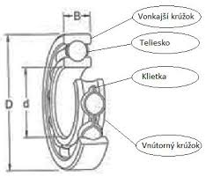
Valivé ložiská – časti valivého ložiska a hlavné rozmery valivého ložiska

Slide 7
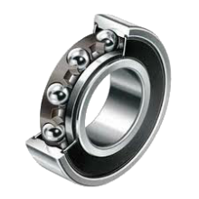
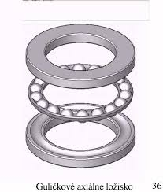
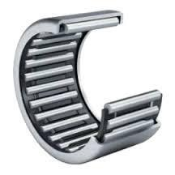
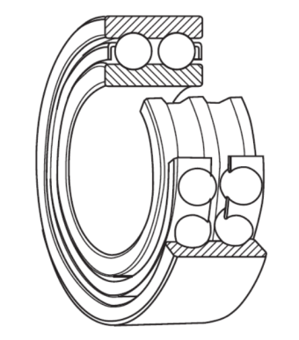
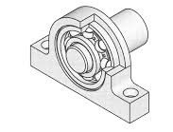
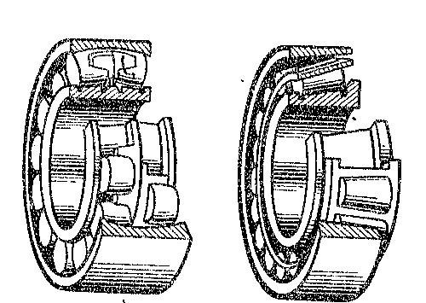
Ukážky valivých ložísk
Notes:
Na obrázku vľavo hore je guľkové ložisko jednoradové, vedľa guľkové ložisko dvojradové, potom axiálne ložisko a ihličkové ložisko. Na obrázku vľavo dole je ložisko uložené v ložiskovom domčeku. Takéto riešenie sa používa vtedy, keď je hriadeľ uložený v ložisko, ktoré je mimo rámu stroja. Vpravo dole je valčekové dvojradové ložisko a kuželikové ložisko.

Slide 8
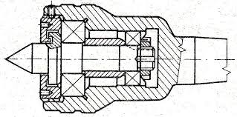
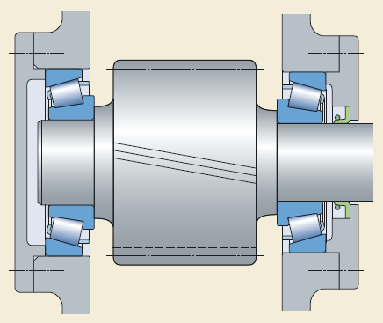
Ukážky uloženiam súčiastok v ložiskách
Notes:
Obrázok hore je hrot koníka uloženie v ložiskách, ktoré sú znázornené schematicky, pričom hlavné rozmery ložiska musia byť dodržané pri kreslení. Obrázok pod ním je uloženie hriadeľa v kuželíkových ložiskách.
Na obrázku je čiastočne vyriešené poistenie vnútorného a vonkajšieho krúžku obidvoch ložísk a utesnenie ložiskového priestoru zľava neprechodným vekom a sprava prechodným vekom s tesnením Gufero.

Slide 9
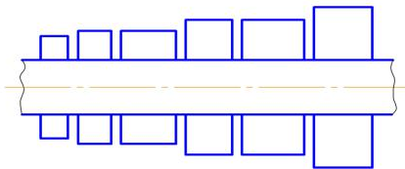
Ukážka výhod normalizácie
pre jeden priemer hriadeľa vyhovuje ložisko s rôznymi vonkajšími rozmermi
ložiská sa navrhujú (ľavé a pravé) rovnako veľké aj keď môže zachytávať jedno z nich väčšiu a druhé menšiu silu
pokiaľ je potrebné ložisko vymeniť vymieňajú sa obidve naraz z praktických dôvodov

Slide 10


